Slide 1
İHMAL VE İSTİSMAR

Slide 2
Tehlike nedir?

Slide 3
Güven nedir?

Slide 4
İYİ DOKUNUŞ
KÖTÜ DOKUNUŞ
ÇOCUKLAR, ÇEŞİTLİ DOKUNUŞLAR VARDIR.
DOKUNUŞLAR DUYGULARI PAYLAŞMAK İÇİNDİR.

Slide 5
İYİ DOKUNUŞ NEDİR?
İyi dokunuşlar, kendimizi iyi hissettirir. Annemiz babamız gibi sevdiğimiz ve güvendiğimiz insanlar bize bu şekilde dokunur.

Slide 6
İyi dokunuş kendimizi mutlu, huzurlu ve güvende hissettirir.

Slide 7
Anne babanın sana sarılması, arkadaşlarınla selamlaşman, öğretmeninin sırtını sıvazlaması iyi dokunuştur. Kısacası bunlar sana kendini iyi hissettirir.

Slide 8
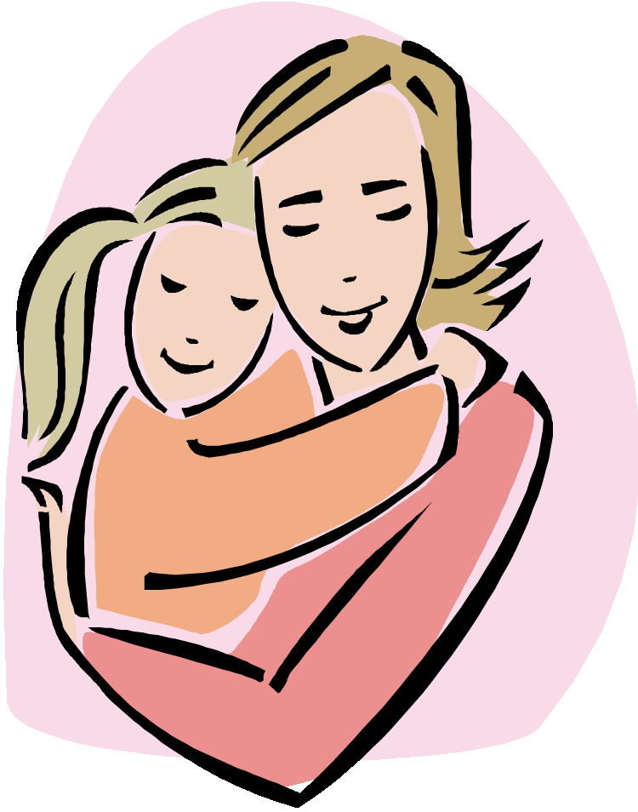
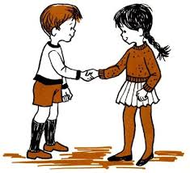
İYİ DOKUNUŞLAR

Slide 9
KÖTÜ DOKUNUŞ NEDİR?
Kötü dokunuşlar bize kendimizi kötü hissettirir. Hoşlanmadığımız her dokunuş kötü dokunuştur.

Slide 10
Kötü dokunuş kızgın, korkmuş, utanmış ve değersiz hissettirir.

Slide 11
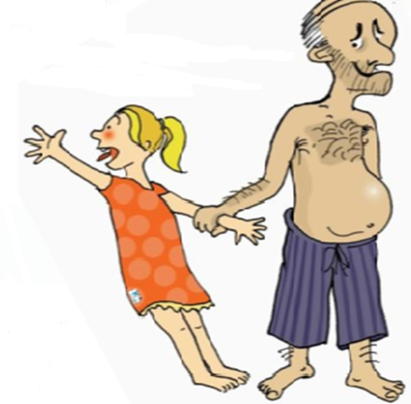
KÖTÜ DOKUNUŞ

Slide 12
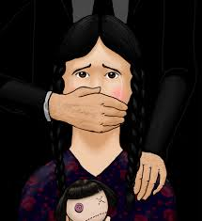
KÖTÜ DOKUNUŞ

Slide 13
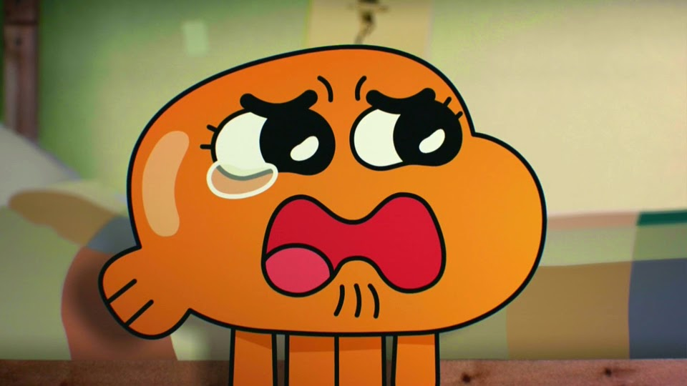
Hoşlanmadığın her dokunuş kötü dokunuştur. Canını acıtmasa da !

Slide 14
ÖZEL YERLERİMİZ
VÜCUDUMUZDA BAZI ÖZEL YERLERİMİZ BULUNUR. BİZ İZİN VERMEDİĞİMİZ SÜRECE HİÇ KİMSE BU ÖZEL YERLERİMİZE DOKUNAMAZ !

Slide 15
Özel Dokunuşlar:
BAZEN sağlıkla ilgili bir sorunumuz olduğunda doktorlar, hemşireler özel bölgelerimize bakabilir ya da dokunabilir

Slide 16
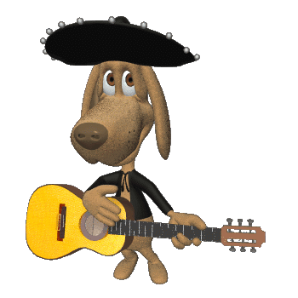
EĞER KÖTÜ BİR DOKUNUŞ YA DA BAKIŞLA KARŞILAŞIRSAN NE YAPMAN GEREKİYOR ?

Slide 17
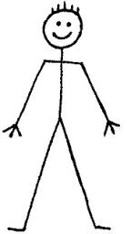
HAYIR DE!
Eğer kötü bir dokunuş veya bakışla karşılaşırsan HAYIR DE!
HAYIR DE!
UZAKLAŞ.
GÜVENDİĞİN BİR BÜYÜĞÜNE SÖYLE.
BİRİSİ SENİ DİNLEYENE KADAR SÖYLEMEYE DEVAM ET.

Slide 18
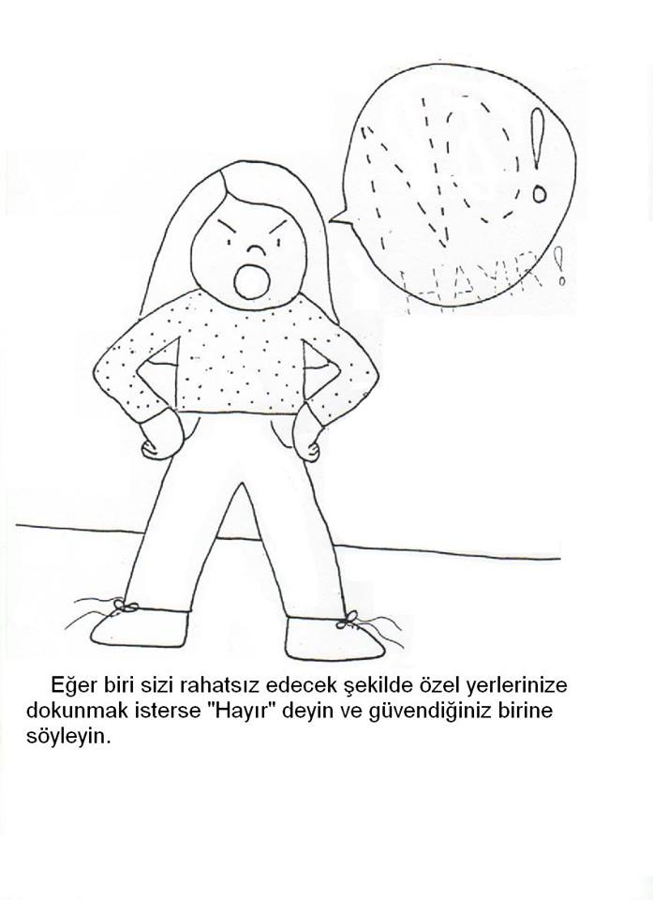

Slide 19
BİRİ SİZİN YANINIZDA SOYUNMAYA KALKARSA UYARIN, BULUNDUĞUNUZ YERİ TERK EDİN
ARKADAŞLARINIZ DA ÖZEL BÖLGENİZE DOKUNURSA UYARIN, TEKRAR EDERSE ÖĞRETMENE SÖYLEYİN.

Slide 20
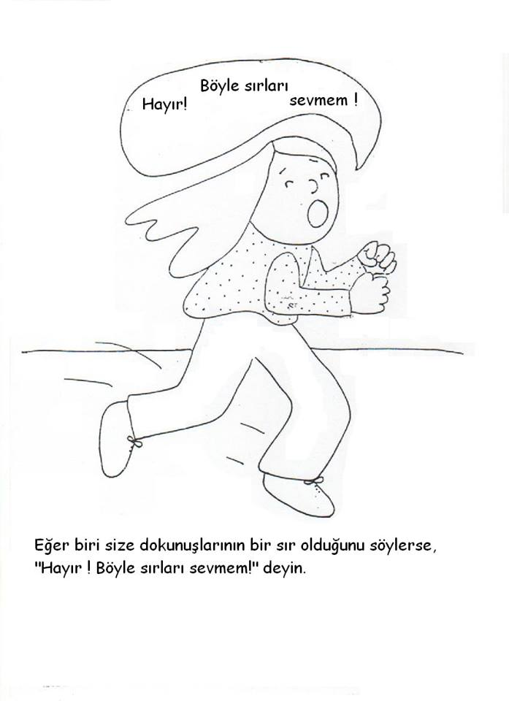

Slide 21
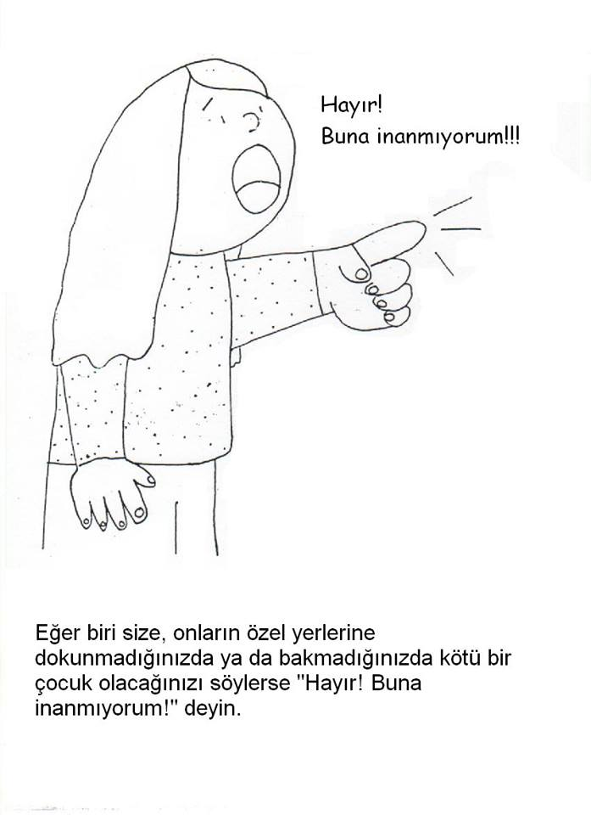

Slide 22
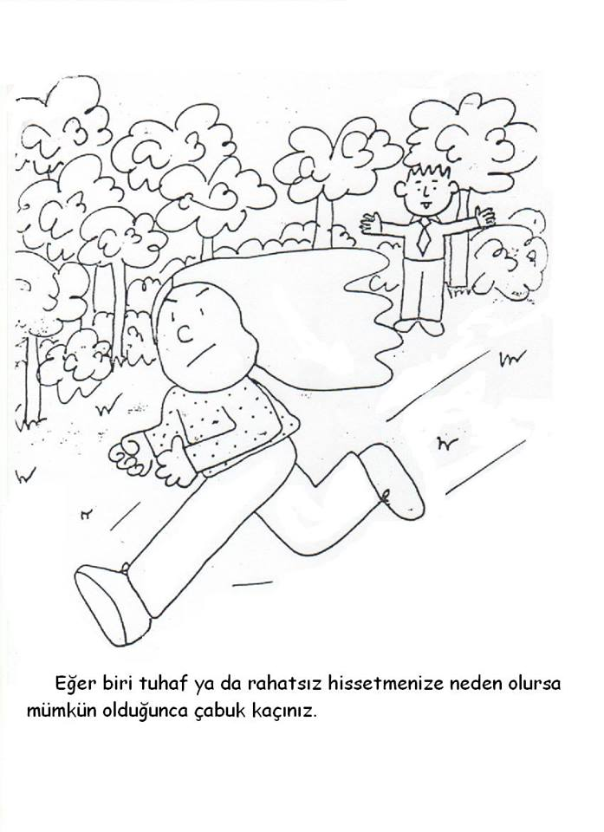

Slide 23
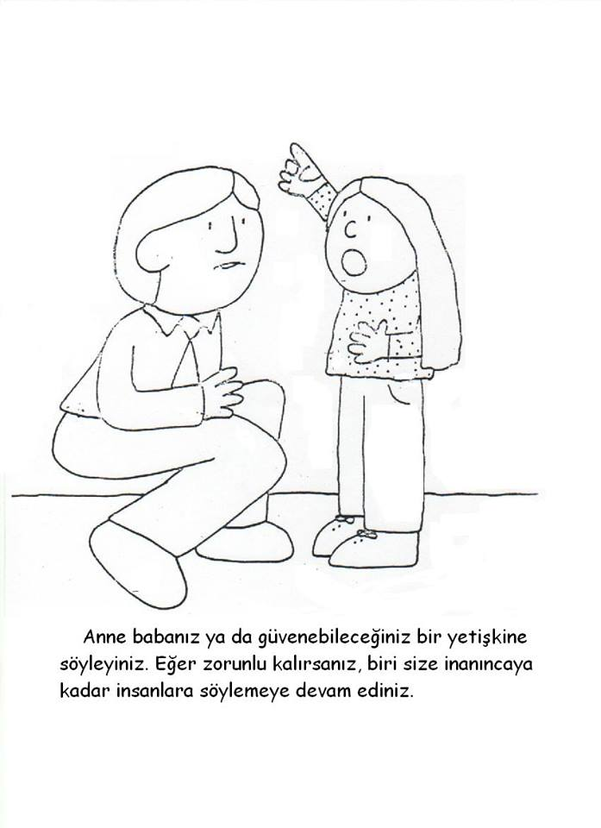

Slide 24
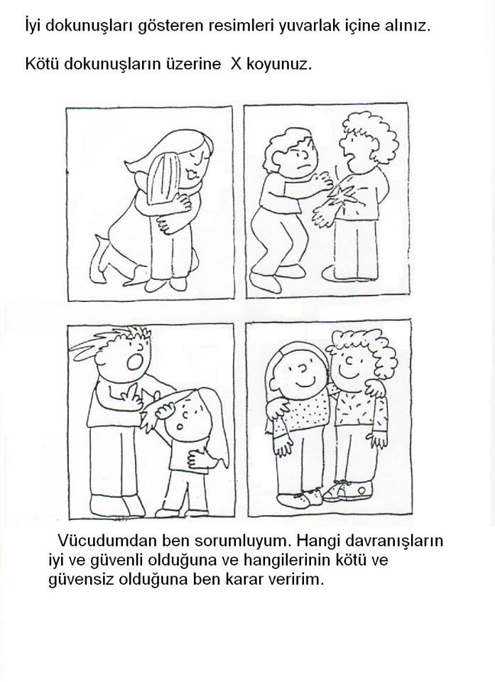

Slide 25
İnternet üzerinden bir başkası ile buluşmak üzere anlaşma

Slide 26
İnternette tanımadığın biri seninle arkadaş olmak isterse asla kabul etme

Slide 27
Facebook profilini sadece arkadaşların görebilsin

Slide 28
Gelen hiçbir kötü içerikli mesaja cevap verme !

Slide 29
Özel fotoğraflarını ve özel bilgilerini (telefon, adres vb) paylaşma

Slide 30
Kötü dokunuş ve bakışlar asla bir çocuğun suçu değildir .
İnterneti doğru kullan !
Hiç kimse bir çocuktan kötü bir sır saklamasını isteyemez .
İstemediğin hiçbir şeyi kimse sana yapamaz, dokunamaz, akrabaların olsa dahi!

Slide 31
İSTİSMAR DURUMUNDA DESTEK ALABİLECEĞİNİZ KURUMLAR
Çocuk İzlem Merkezi (ÇİM)
Kolluk Kuvvetleri (Jandarma(156),
Emniyet Genel Müdürlüğü(155)
Diyarbakır Barosu (0412 228 55 39)
Aile Ve Sosyal Politikalar Bakanlığı (183)

Slide 32
TAVSİYELER…
Ailenizden habersiz başkalarından size zarar verebilecek hiçbir şey almayın.
Biri seni istismar etmeye çalışırsa bu durumu saklama ve ailene, güvenebileceğin kişileri haberdar et.
Biri seni bir yere götürmek istediğinde, “karşı koy” “çığlık at” oradan uzaklaş ve birilerine anlat
Sana zarar veren şeyleri sır olarak saklamana ve mutlaka güvendiğin birilerinden yardım iste…

Slide 33
TAVSİYELER …
Senden yaşça büyüklerle arkadaşlık kurma
Oyun oynarken kalabalık yerlerde oyna, tenha yerde oyun oynamaya gitme
Evde giyinip soyunurken kapını kilitle..
Banyo yaparken kapının kilitli olduğundan emin ol

Slide 34
TAVSİYELER…
Hiç kimsenin kucağına oturma
Tanıdıklarımız bizi sevmek istese bile özel yerlerimize dokunmasına izin verme
Seni tehdit eden korkutan kim olursa olsun ve ne söylerse söylesin boyun eğme ve güvendiğin birinden yardım iste…

Slide 35
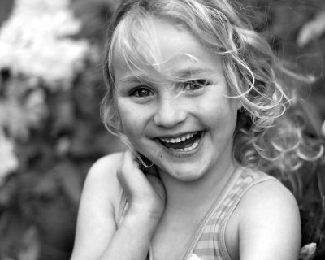
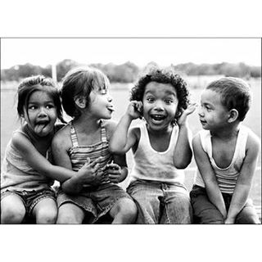
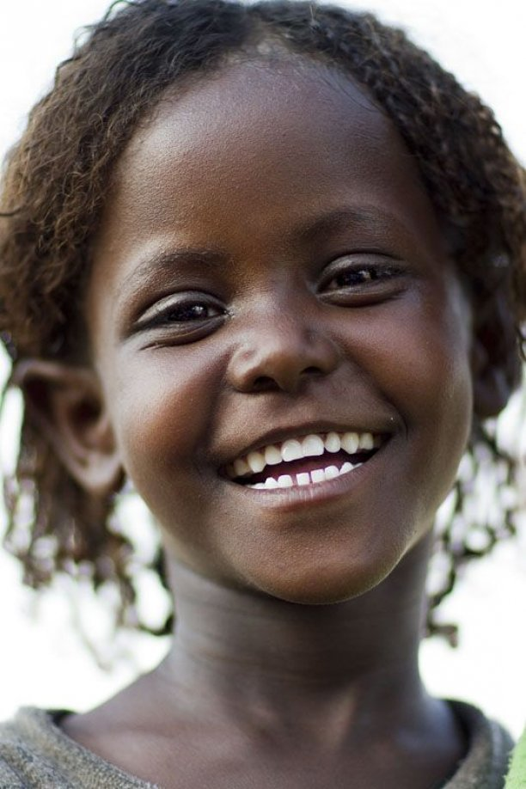
SİZLER GELECEĞİMİZSİNİZ KENDİNİZİ KORUYUN

